Slide 1
ЎЗБЕКИСТОН РЕСПУБЛИКАСИ
ОЛИЙ ВА ЎРТА МАХСУС ТАЪЛИМ ВАЗИРЛИГИ
ИСЛОМ КАРИМОВ НОМИДАГИ ТОШКЕНТ ДАВЛАТ ТЕХНИКА УНИВЕРСИТЕТИ ҲУЗУРИДАГИ ПЕДАГОГ КАДРЛАРНИ ҚАЙТА ТАЙЁРЛАШ ВА УЛАРНИНГ МАЛАКАСИНИ ОШИРИШ ТАРМОҚ
МАРКАЗИ
“ЭЛЕКТР ЭНЕРГЕТИКАСИ” ЙЎНАЛИШИ ТИНГЛОВЧИСИ
т.ф.н. проф. РАСУЛОВ АБДУЛХАЙ НОРХОДЖАЕВИЧНИНГ
“ИККИЛАМЧи МАНБА – ФЕРРОРЕЗОНАНСЛИ ТОК СТАБИЛИЗАТОРЛАРИНИнг ТАҲЛИЛИ ВА ТАДБИҚИ” МАВЗУСИДАГИ
МАҲОРАТ ДАРСИ
Тошкент - 2022

Slide 2
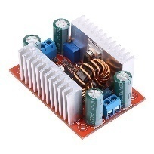
Мавзунинг долзарблиги
2
Жаҳонда электротехника, автоматика, электроника алоқа ва кўпгина бошқа соҳаларда самарадорлиги ва ишончлилиги юқори - иккиламчи манба бўлган қурилмаларга талаб ортиб бормоқда. Ушбу мақсадда талаб этилган шаклга ва сифатга эга бўлган электр энергияси билан таъминлайдиган иккиламчи электр таъминоти манбалари(ИЭТМ)дан фойдаланилади. Бу каби ИЭТМга частота кўпайтиргич ва бўлгичлар, фаза ўзгартиргичлар кучланиш ва ток стабилизаторлари киради. Амалиётда самарали ва юқори ишончлиликка эга бўлган иккиламчи электр таъминоти манбаларни яратишда алоҳида аҳамият берилмоқда, чунки электр қурилмаларнинг 20 дан 40% гача бўлган носозликлари ва ишдан чиқиш ҳолатлари иккиламчи электр таъминоти манбалардаги носозликлар билан ифодаланади.
Ўзбекистон Республикаси Президентининг 2019 йил 30 майдаги ПҚ-4348-сон «Электротехника саноатини янада ривожлантириш учун қулай шарт-шароитлар яратиш ва тармоқнинг инвеститсиявий ҳамда экспорт салоҳиятини ошириш бўйича қўшимча чора тадбирлар тўғрисида»ги, шунингдек 2021 йил 2 мартдаги ПҚ-5011-сон «Электротехника саноатини янада ривожлантириш ва маҳаллий маҳсулотларнинг рақобатбардошлигини оширишга доир қўшимча чора тадбирлар тўғрисида»ги Қарорлари ҳамда мазкур фаолиятга тегишли меъёрий-ҳуқуқий ҳужжатларда белгиланган вазифаларини амалга оширишда ночизиқли электр занжирлар асосида манба кучланиши ва юклама қаршилигининг кенг оралиқда ўзгаришига боғлиқ бўлмаган иккиламчи манба бўлган ток стабилизатори схемасини ишлаб чиқиш ва амалда тадбиқ этиш долзарб вазифа ҳисобланади.

Slide 3
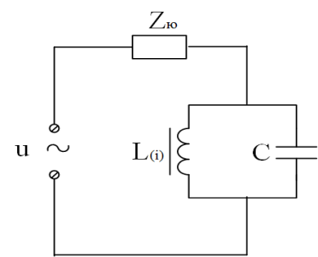
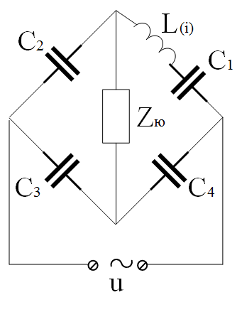
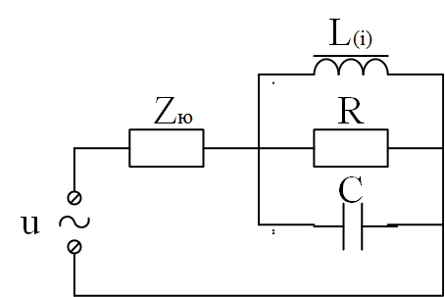
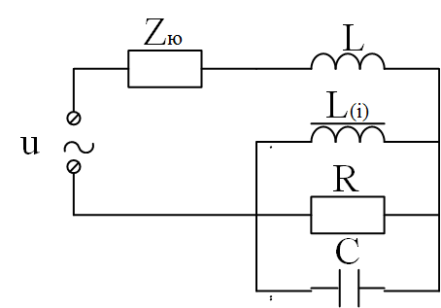
Ток стабилизаторларининг турлари ва уланиш схемалари
5
Ток стабилзатор турлари | Солиштрма кўрсаткичлар Вт/кг | ФИК | Cosφ | Афзалликлари | Камчиликлари
Ферромагнит элементларга асосланган ток стабилизаторлари | 6-15 | 0,5-0,6 | 0,4-0,6 | Схемани оддийлиги, ишончли ва шароити оғир муҳитларда ишлаш имконияти | Ташқи ўлчамлари ва оғирлиги катталиги, чиқиш кучланиши ва ток шаклининг бузулганлиги
Бошқариладиган магнит кучайтиргичларга асосланган ток стабилизаторлар | 10-15 | 0,7-0,8 | 0,6-0,7 | Схемани оддийлиги, ишончли ва шароити оғир муҳитларда ишлаш имконияти | Ташқи ўлчамлари ва оғирлиги катталиги, чиқиш кучланиши ва ток шаклининг бузулганлиги
Кетма – кет феррорезонанс занжирлар асосида қурилган ток стабилизаторлари | 40-50 | 0,5-0,7 | 0,6-0,75 | Схемани оддийлиги, ишончли ва шароити оғир муҳитларда ишлаш имконияти | Чиқиш кучланиши ва ток шаклининг бузулганлиги
Паралел феррорезонанс занжирлар асосида қурилган ток стабилизаторлари | 35-55 | 0,5-0,8 | 0,6-0,75 | Схемани оддийлиги, ишончли ва шароити оғир муҳитларда ишлаш имконияти | чиқиш кучланиши ва ток шаклининг бузулганлиги
Ярим ўтказгичли ток стабилизатори | 90-150 | 0,95 | 0,9-0,95 | Ўлчамлари ва вазн кўрсаткичлари кичиклиги | Ишончлиликни пастлаиги, шароити оғир мухутларда ишлай олмаслиги, чиқиш кучланиши ва ток шаклининг бузулганлиги
Феррорезонансли ток стабилизаторларининг уланиш схемалари
I
II
III

Slide 4
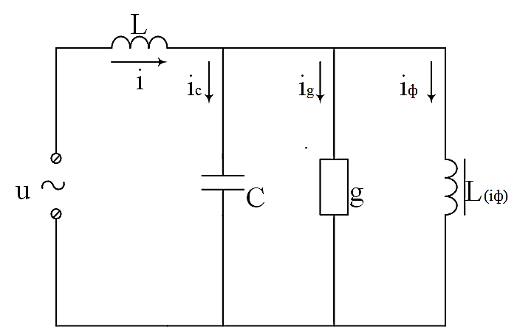
Феррорезонанс занжир дифференциал тенгламалар таҳлили
6
(3)
(4)
1-расм. Уч контурли феррорезонанс ток стабилизатор схемаси
(5)
(1)
(6)
(2)

Slide 5
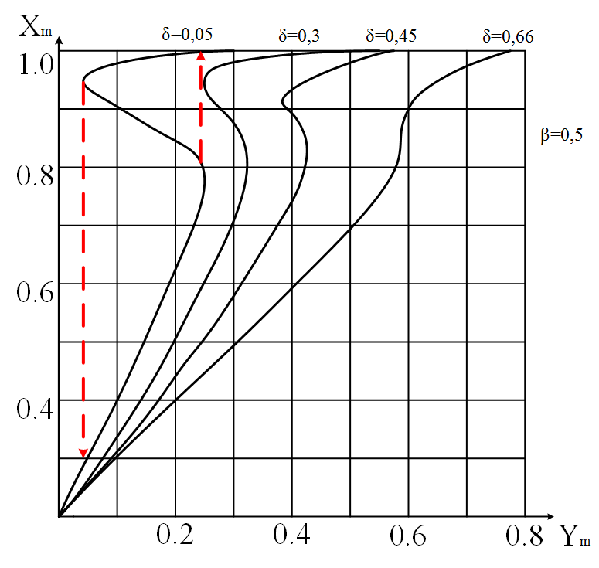
Феррорезонанс занжир тавсифлар турғунлигини таҳлил қилиш
7
(1)
(2)
(3)
(4)
(5)
(6)
2-расм. 𝜹 нинг ҳар хил кийматларида
магнит оқимини кучланишга нисбатан тавсифи.

Slide 6
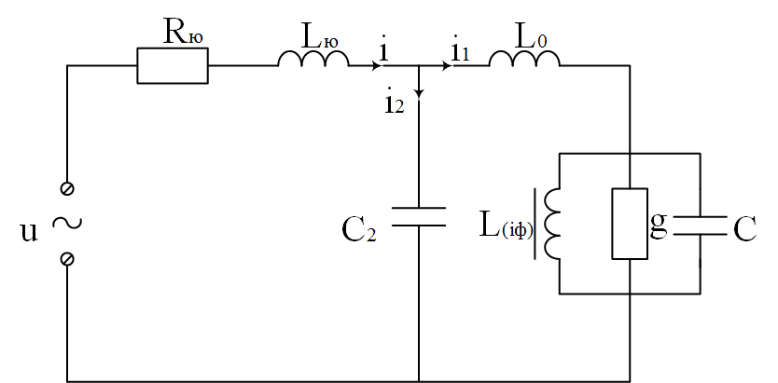
Ток стабилизаторларининг юкламага боғлиқ тавсифлари
8
(2)
(3)
3-расм.Актив-индуктив юкламали ТСнинг эквивалент схемаси
(4)
(1)

Slide 7
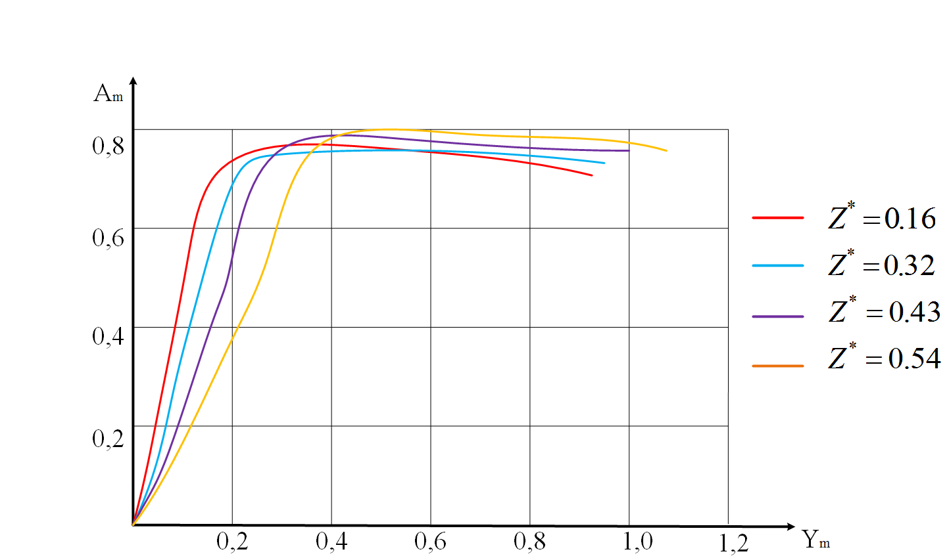
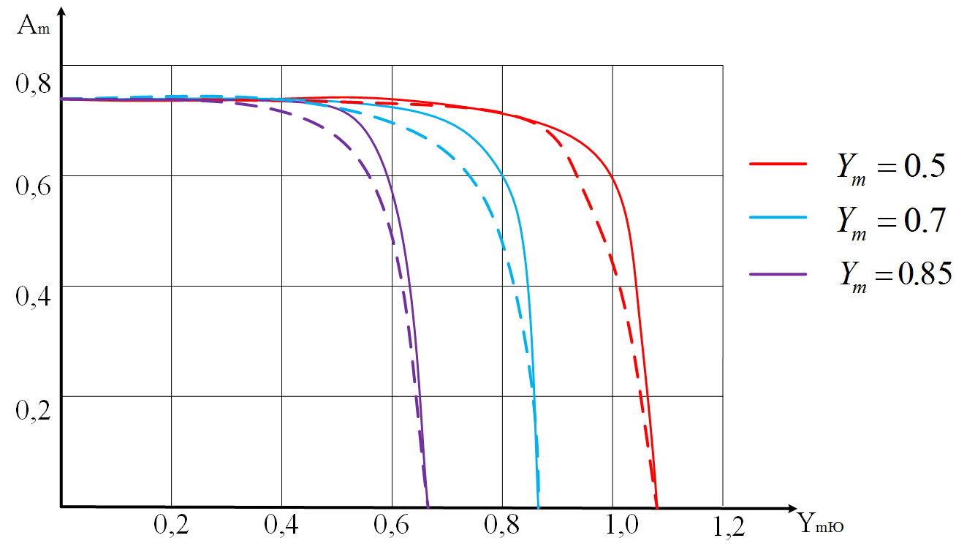
Ток стабилизаторларининг юкламага боғлиқ тавсифлари
9
(1)
(2)
(3)
(4)
5-расм.Актив-индуктив юкламада ВАХ
4-расм.Актив юкламага нисбатан ВАХ
6-расм.Номинал юкламада ташки тавсифлар

Slide 8
Манба частотаси ўзгаришига нисбатан ток стабилизаторининг таҳлили
10
(1)
7-расм. Частота ўзгаришига нисбатан ростлаш тавсифлари.
(2)
(3)
8-расм.ТСнинг частотага нисбатан ташқи тавсифи.

Slide 9
ТС нинг энергетик кўрсаткичлари ва стабилизацилаш хусусиятларининг таққослаш
11
.
1-жадвал.
1,0 | 1,36 | 0,64 | 1,60 | 0,46 | 4,06
2-жадвал.
 |  | 0,1 | 0,3 | 0,5 | 0,85 | 1,0
Бир фазали ТС |  | 0,75 | 0,755 | 0,755 | 0,756 | 0,70
 | ФИК | 0,32 | 0,60 | 0,767 | 0,87 | 0,80
 | К_{u кир} | 18 | 16,5 | 16 | 15,5 | 15
Икки фазали ТС |  | 0,72 | 0,735 | 0,71 | 0,69 | 0,64
 | ФИК | 0,46 | 0,52 | 0,54 | 0,59 | 0,65
 | К_{u кир} | 11,5 | 9 | 8 | 5,5 | 4,0
Уч фазали манбага уланган ТС |  | 0,75 | 0,79 | 0,73 | 0,68 | 0,65
 | ФИК | 0,55 | 0,62 | 0,64 | 0,67 | 0,7
 | К_{u кир} | 15 | 11 | 8,8 | 5,5 | 3,5
9-расм.Ток стабилизаторининг тавсифи.

Slide 10
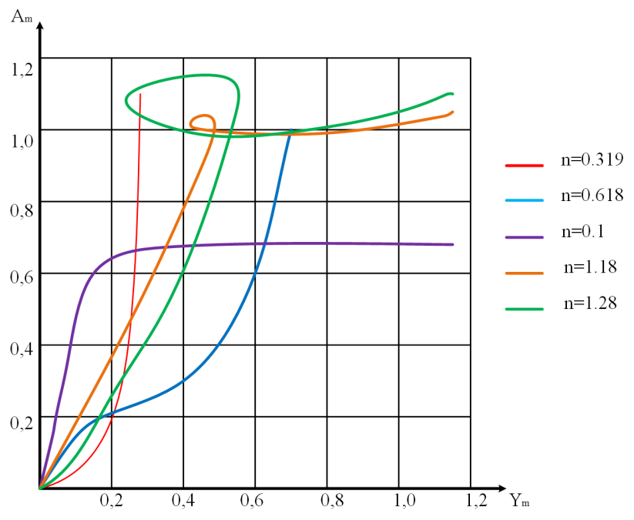
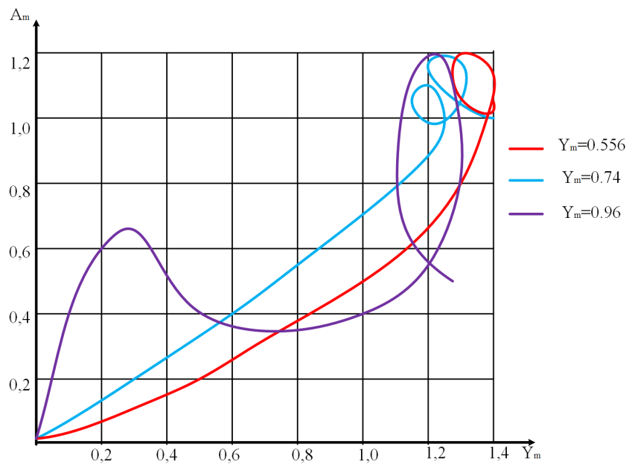
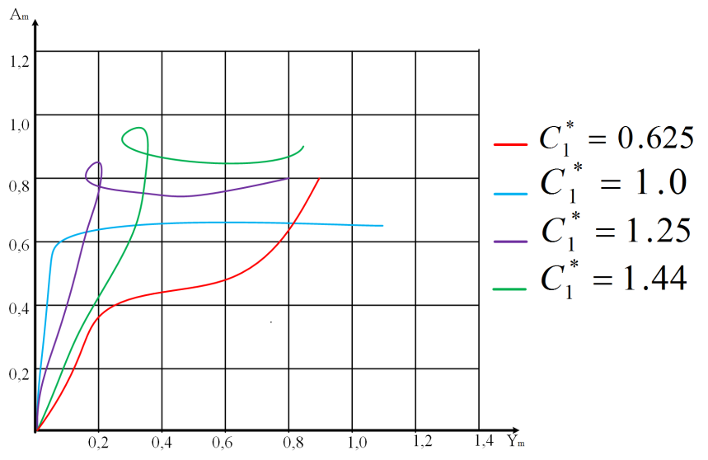
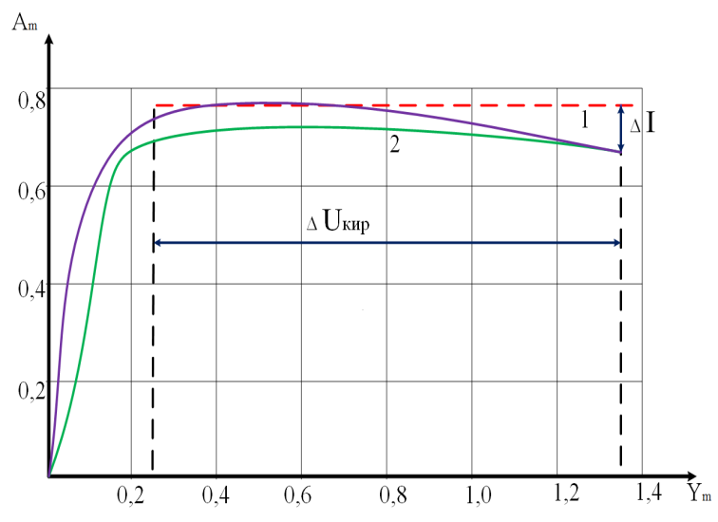
Ток стабилизаторининг параметрларига нисбатан
ВАХни қуриш ва барқарорлик чегараларини аниқлаш
13
а)
б)
в)
г)
д)
е)
12-расм.Ток стабилизаторининг ҳисоблаш алгоритми асосида қурилган тавсифлари

Slide 11
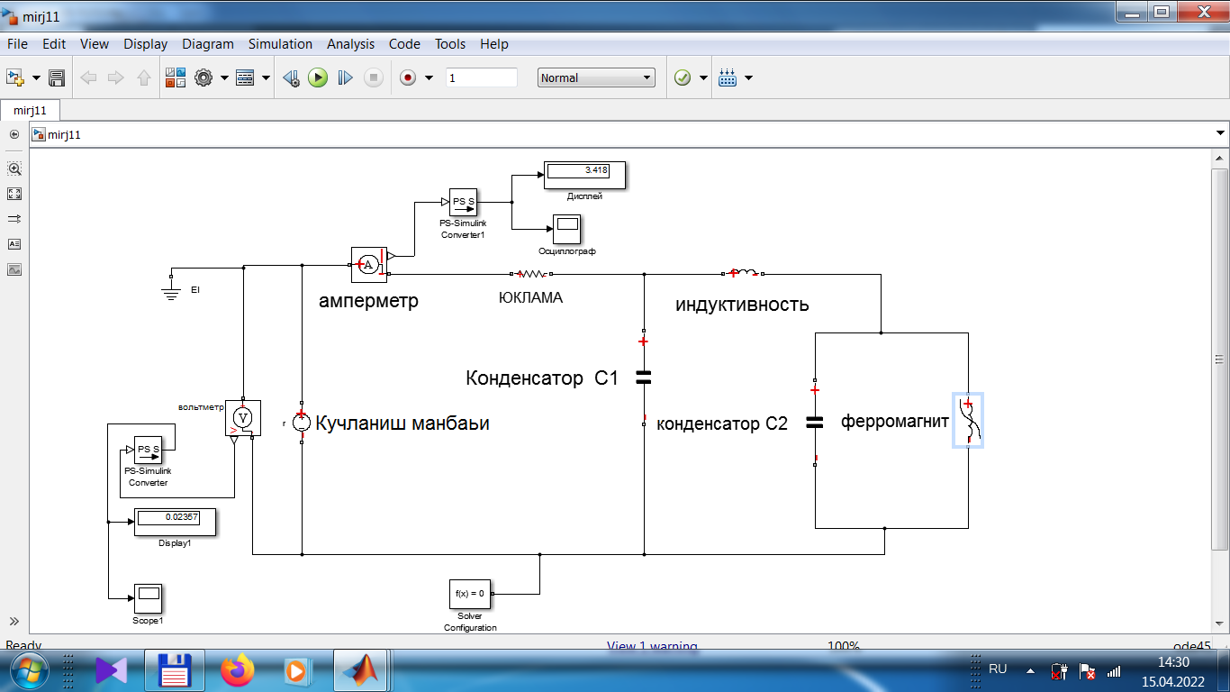
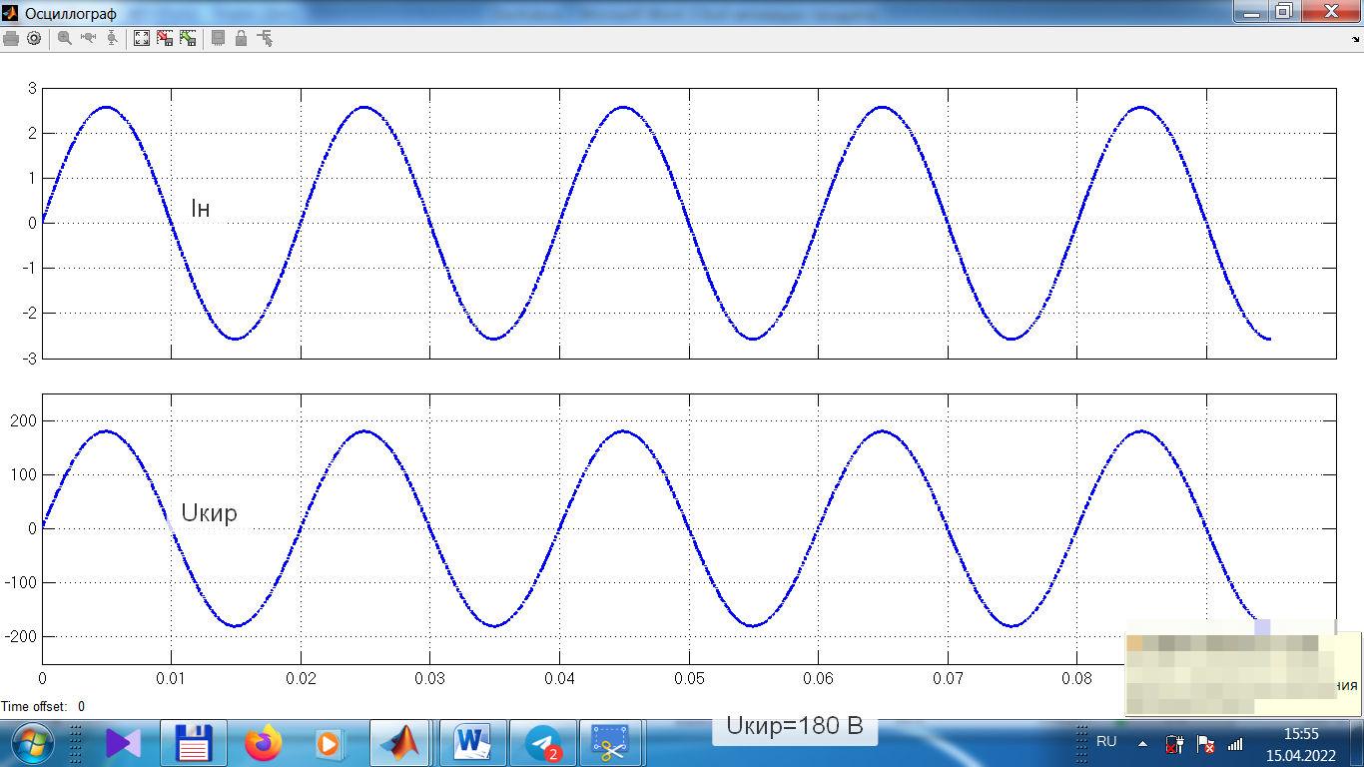
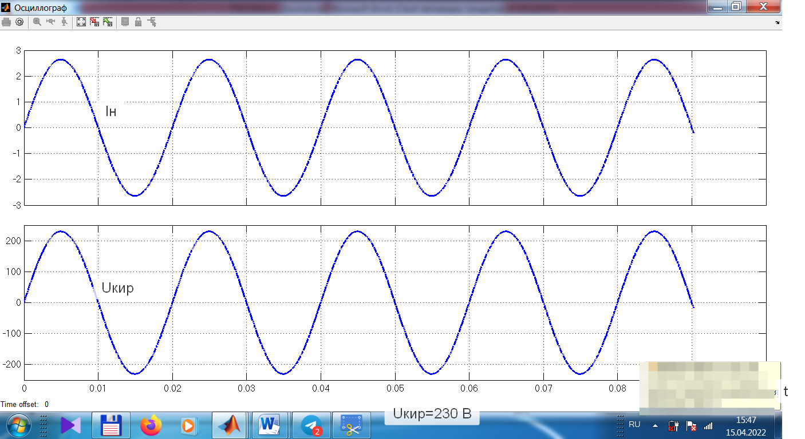
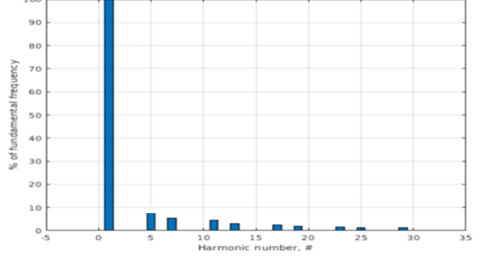
ТОК СТАБИЛИЗАТОРИНИНГ MATLAB ДАСТУРИДАГИ ИМИТАЦИОН МОДЕЛИ ВА КУЧЛАНИШ ЎЗГАРИШИГА НИСБАТАН ТОК ОСЦИЛЛОГРАММАСИ
14
U=180В
13-расм.Ферромагнит ток стабилизаторининг имитацион модели
U=230В
14-расм.Истемолчи кучланишидаги юқори гармоникаларнинг спектрал таҳлили
15-расм.Кучланиш ўзгаришига нисбатан юкламадаги ток осциллограммаси .

Slide 12
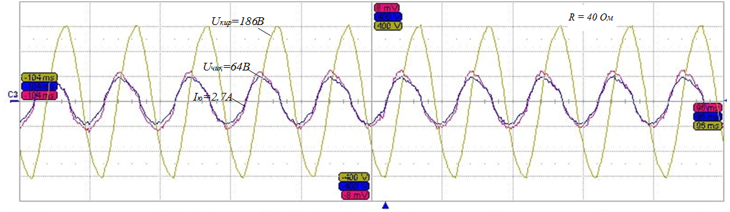
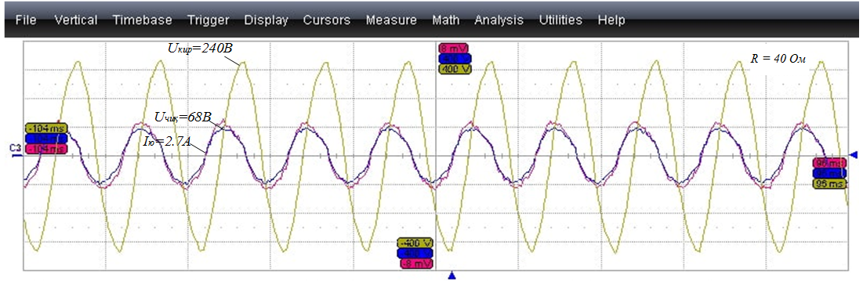
ТОК СТАБИЛИЗАТОРИНИНГ ЭКСПЕРИМЕНТАЛ ТАДҚИҚИ
17
18-расм. Ток стабилизаторининг манба кучланиши ўзгаришига нисбатан ток осциллограммалари

Slide 13
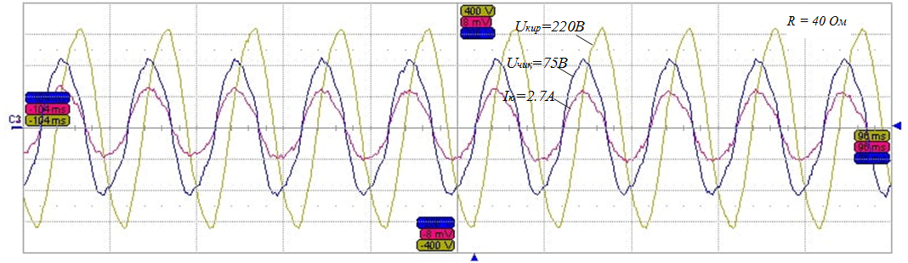
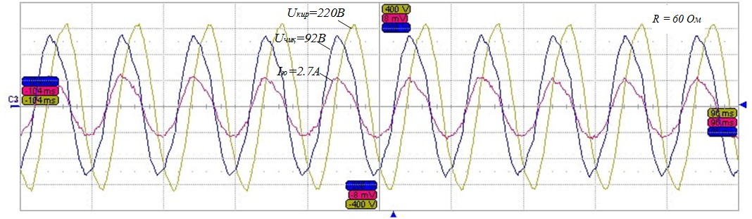
ТОК СТАБИЛИЗАТОРИНИНГ ЭКСПЕРИМЕНТАЛ ТАДҚИҚИ
18
19-расм. Ток стабилизаторининг юклама ўзгаришига нисбатан ток осциллограммалари

Slide 14
Иккиламчи манба бўлган ток стабилизаторининг
асосий кўрсаткичларини таққослаш
19
Ток стабилизаторининг параметрлари | Тиристор ўзгартиргичли | Индуктив-сиғим ўзгартиргичли | Резонанс контурли
P | 450Вт | 450Вт | 450Вт
Iюк | 2,7А | 2,7А | 2,7А
Uкириш | 215÷225В | 220В | 185÷240В
m | 2кг | 1кг | 0.45кг
η | 0,95 | 0,85 | 0,89
cos𝜑 | 0.85 | 0.85 | 0.85
П | 0,61 | 0,94 | 0,99
Афзалликлари | Вазн ва ҳажм кўрсаткичлари кичиклиги | Вазн ва ҳажм кўрсаткичлари кичиклиги | Содда, ишончли оғир шароитларда ишлаш имконияти
Камчиликлари | Ишончлилиги ва оғир шароитларда ишлаш имконияти пастлиги, чиқиш кучланш эгри чизиқларининг бузилиши | Ишончлилиги ва оғир шароитларда ишлаш имконияти пастлиги, чиқиш кучланш эгри чизиқларининг бузилиши | Вазн ва ҳажм кўрсаткичлари катталиги
20-расм.Индуктив-сиғим ўзгартиргичли ТС
21-расм.Тиристор ўзгартиргичли ТС
22-расм.Резонанс контурли

Slide 15
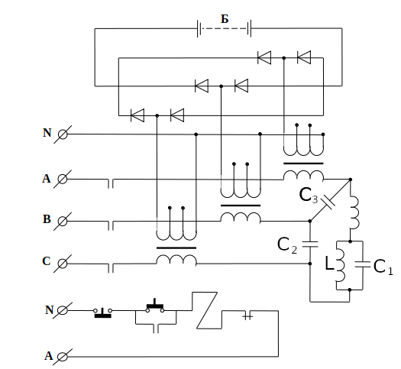
Ток стабилизаторини иккиламчи манба сифатида амалда қўлланилиши
20
I, А
6,0
5,0
4,0
3,0
2,0
1,0
U_{бат}, В
25
50
75
100
250
150
175
200
225
250
24-расм.Ток стабилизаториинг ташқи тавсиф графиги
4-жадвал
Вақт (соат) | 2 | 4 | 10 | 14 | 18 | 20 | 22
Зарядлайдиган ток, А | 6,0 | 6,0 | 6,0 | 6,0 | 6,0 | 6,0 | 6,0
Истемолчидаги кучланиш, В | 80 | 80 | 106 | 110 | 112 | 112 | 113
U_{б, б} | 42 | 72 | 96 | 102 | 104 | 104 | 104
23-расм.Аккумулятор батареяларини зарядлайдиган қурилманинг принципиал схемаси

Slide 16
ЭЪТИБОРИНГИЗ УЧУН РАҲМАТ!

